Slide 1
朵朵校友圈
G10 给老师倒一杯卡布奇诺

Slide 2
01
朵朵是什么

Slide 3
朵朵是什么
每个在校大学生必备的
浙大学子的
发展而来的
聚焦于
朵朵是由
匿名树洞
个人微信号
校内信息互助平台
百宝箱
每个学校的本地用户
校园信息
吐槽君
发布平台
生活助手
Notes:
朵朵是由
个人微信号
发展而来的
校园信息互助平台
聚焦于
每个学校的本地用户
每个在校大学生必备的
生活助手
校园信息 发布平台
匿名树洞 吐槽君
浙大学子的 百宝箱

Slide 4
02
朵朵做什么

Slide 5


朵朵做什么
我浙朵朵小程序
校友圈里真有趣
Notes:
我浙朵朵小程序 校友圈里真有趣

Slide 6
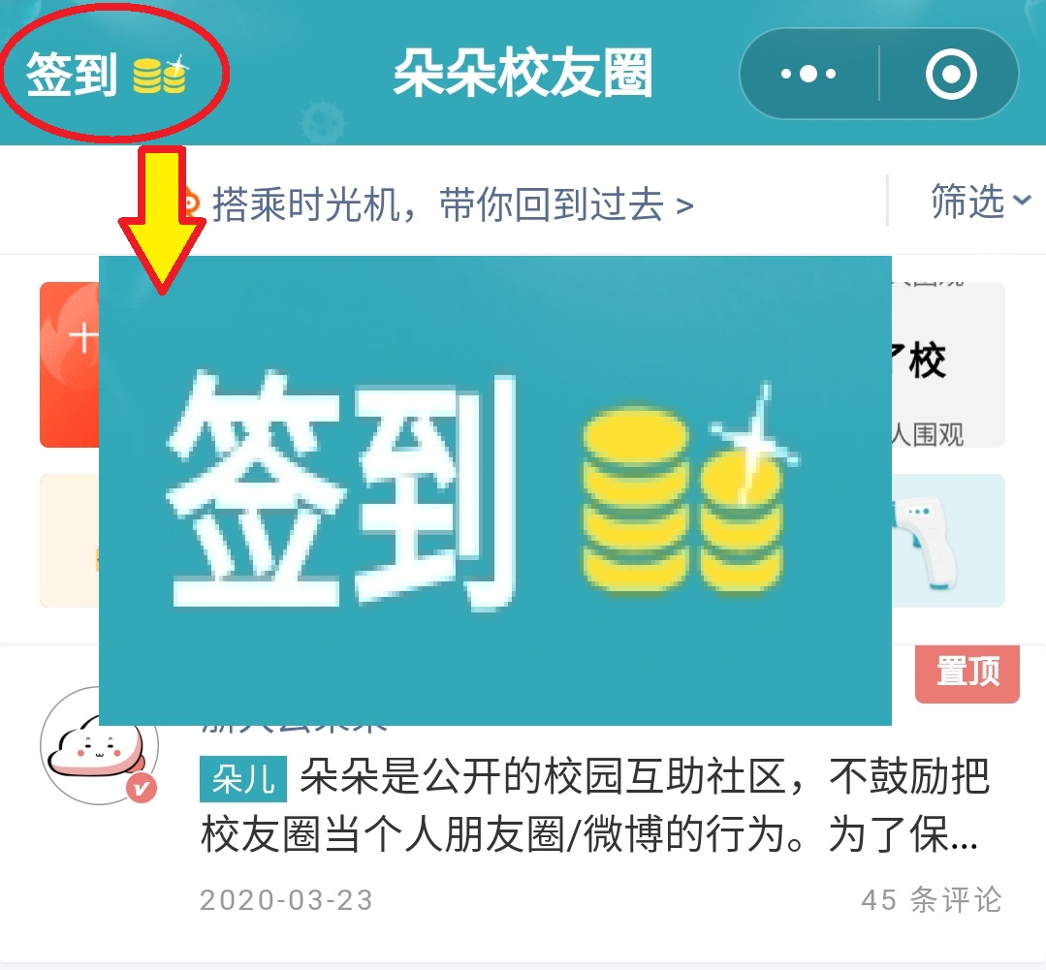
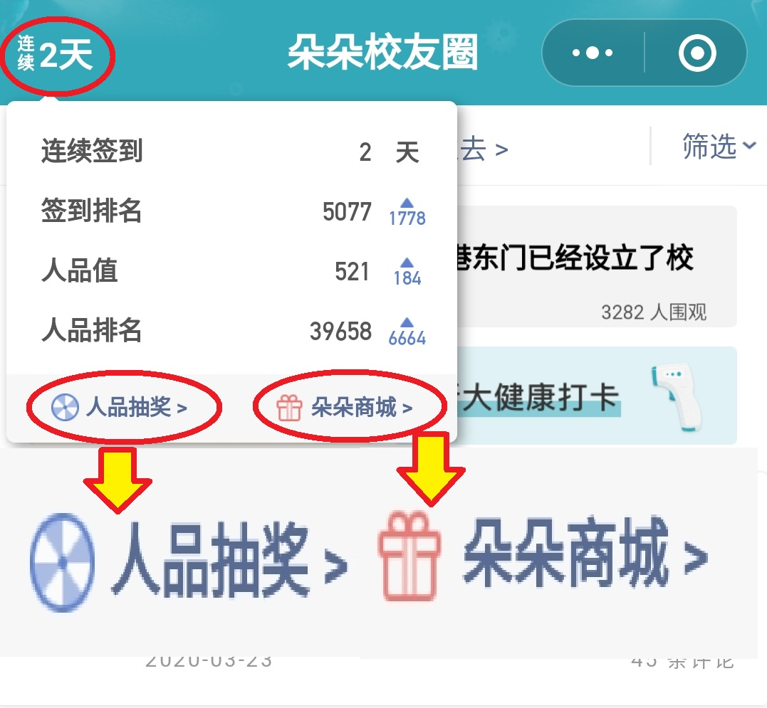
朵朵做什么
签到抽奖得人品
人品换得小礼品
Notes:
签到抽奖得人品 人品换得小礼品

Slide 7

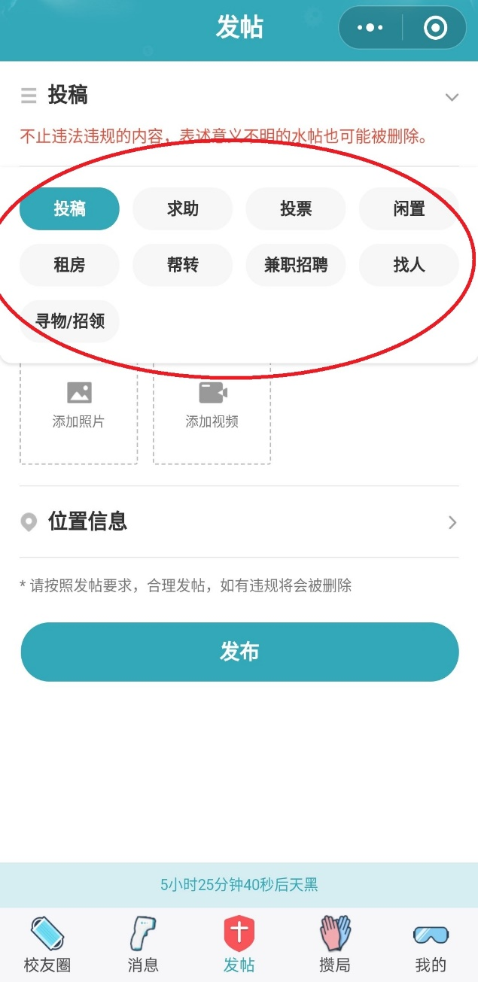
朵朵做什么
选择主题发帖论
Notes:
选择主题发帖论

Slide 8
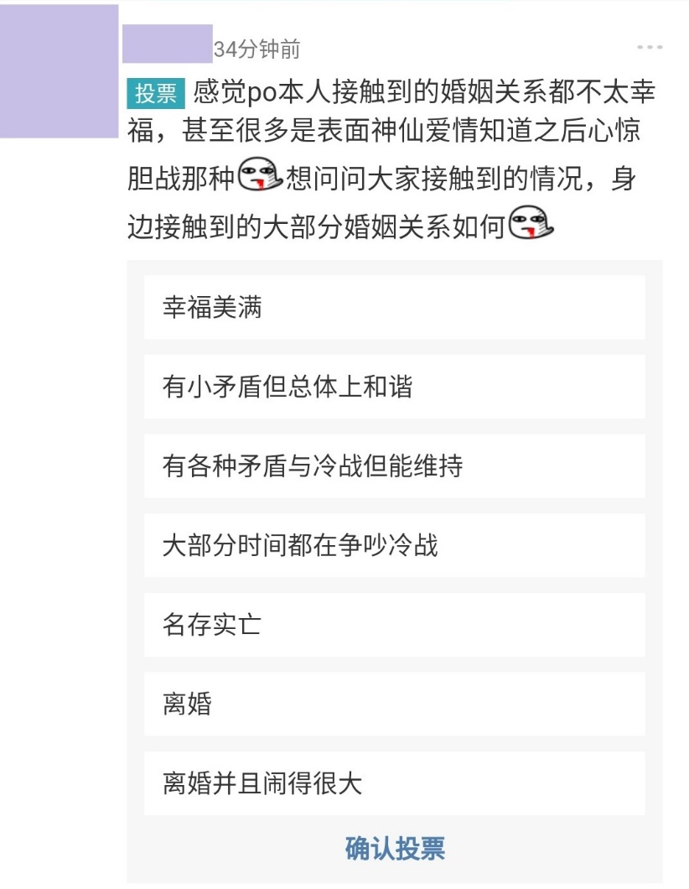
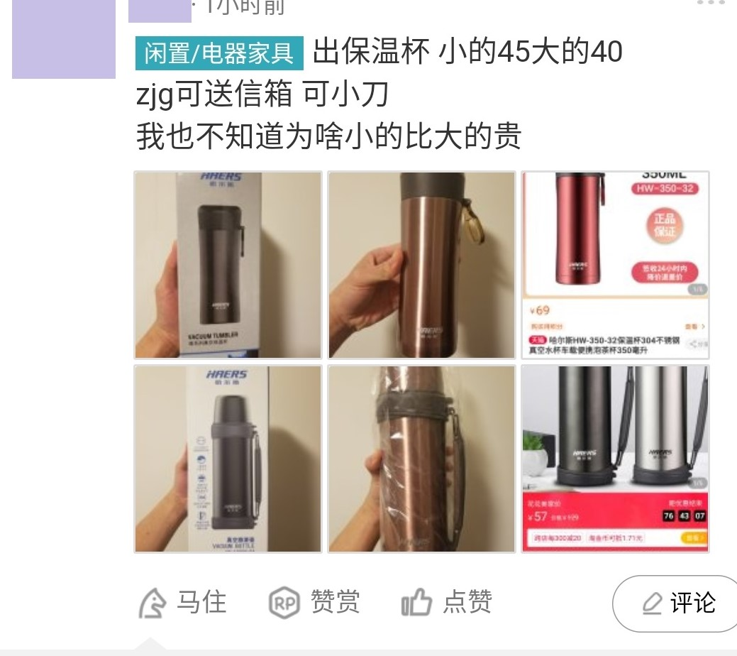
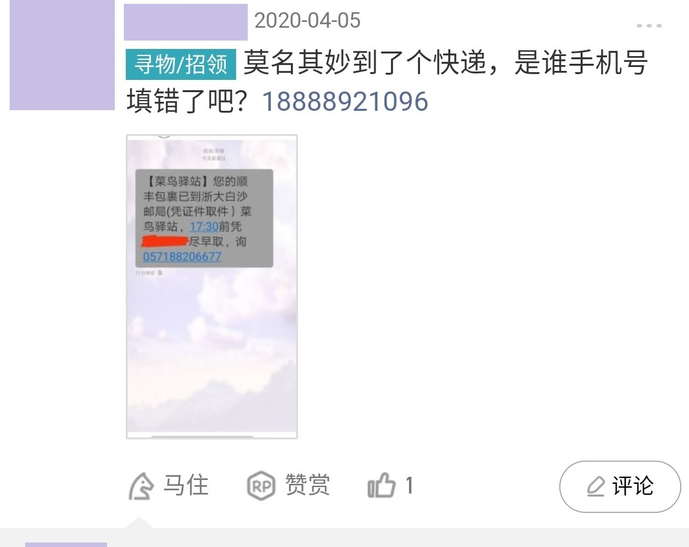
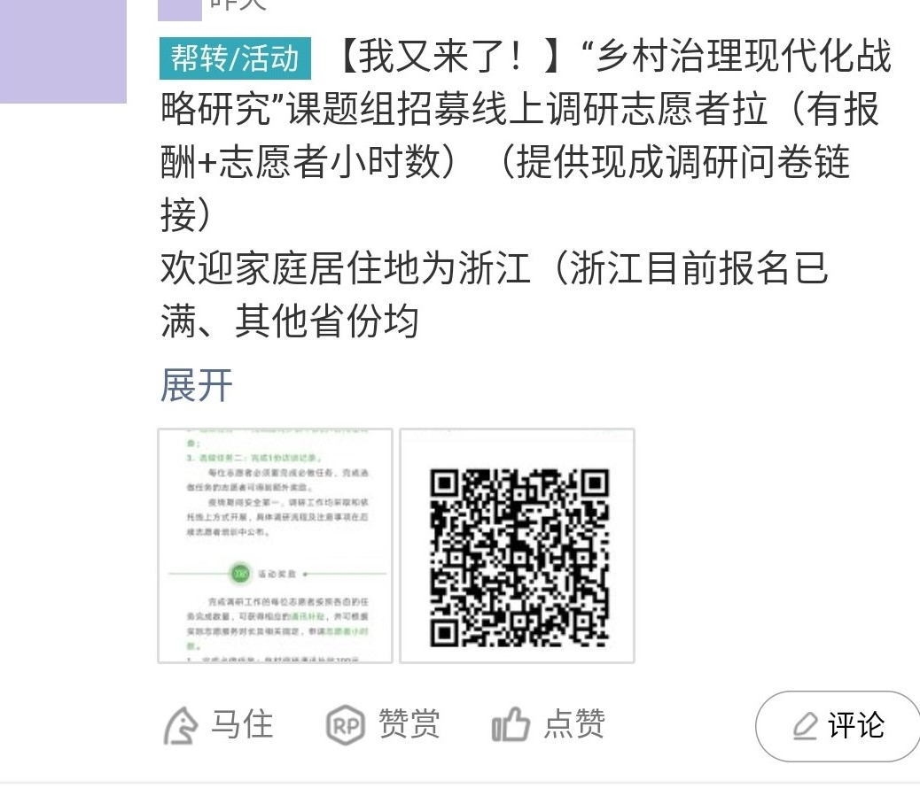
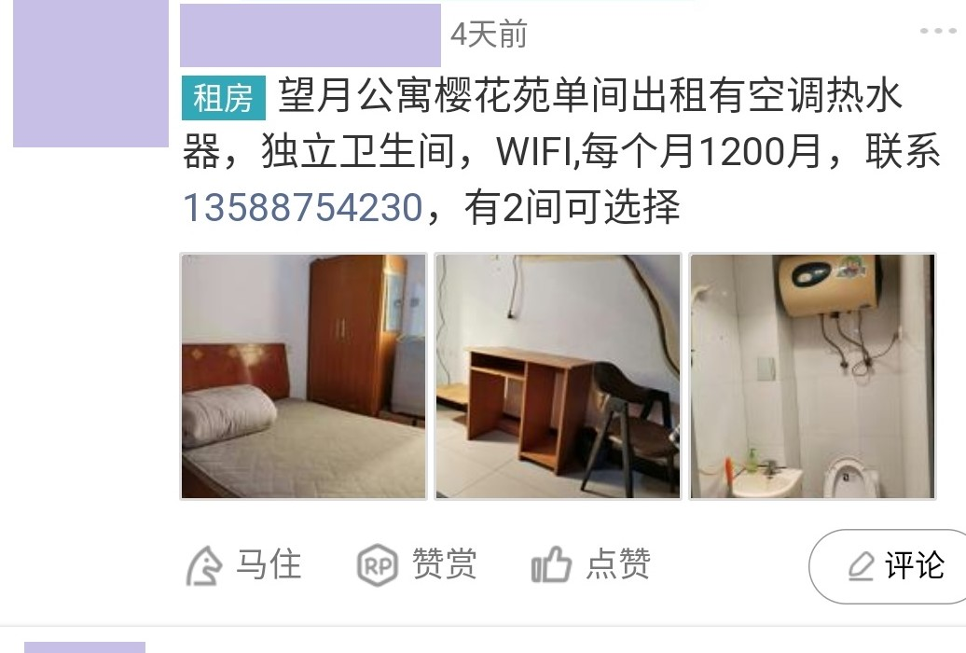
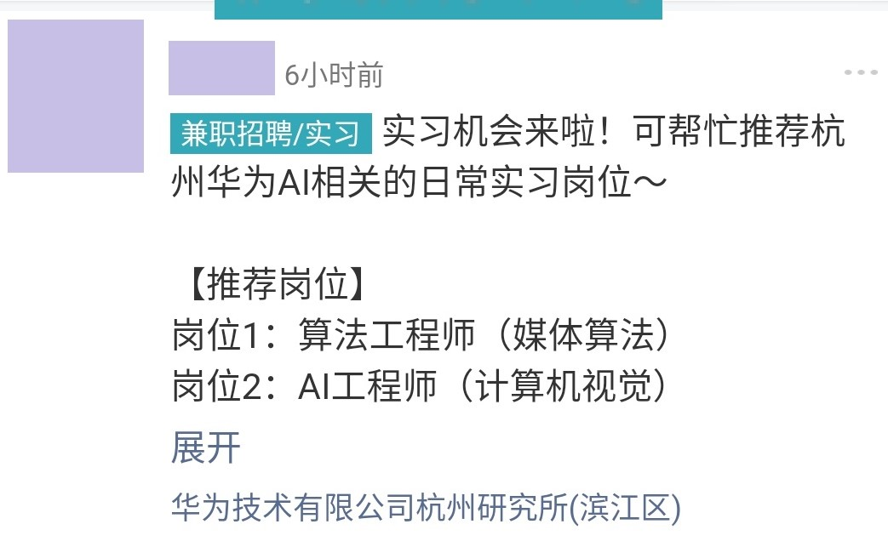
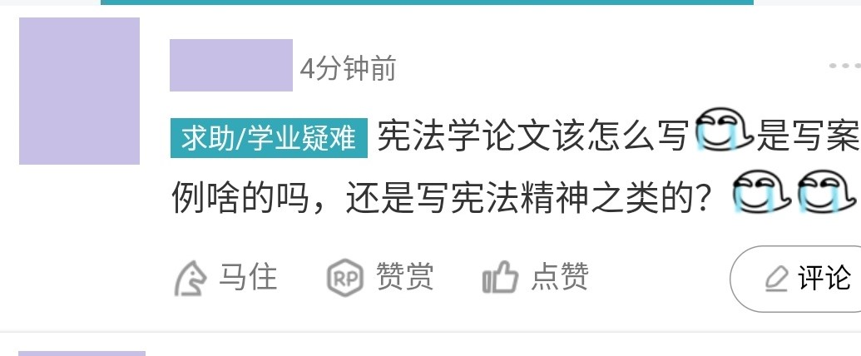
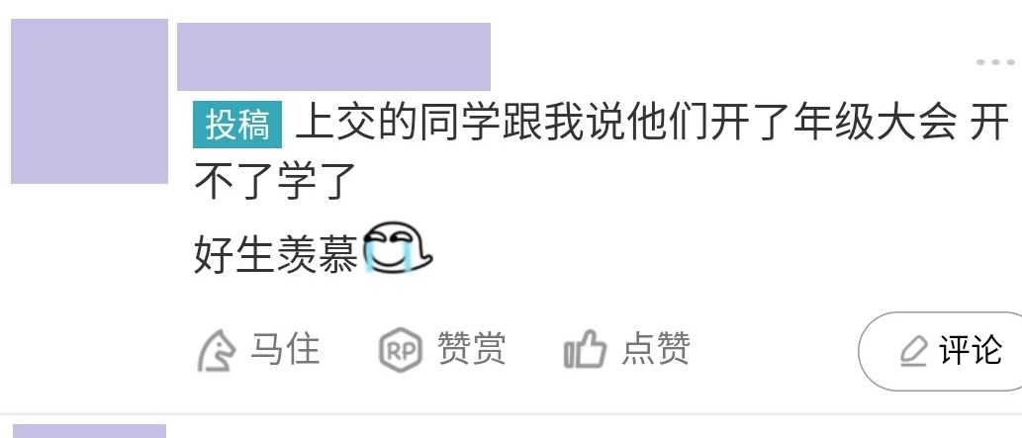
朵朵做什么
求助
投票
投稿
闲置
租房
兼职
帮转
寻物
Notes:
投稿 求助 投票 闲置 租房 帮转 寻物 兼职

Slide 9
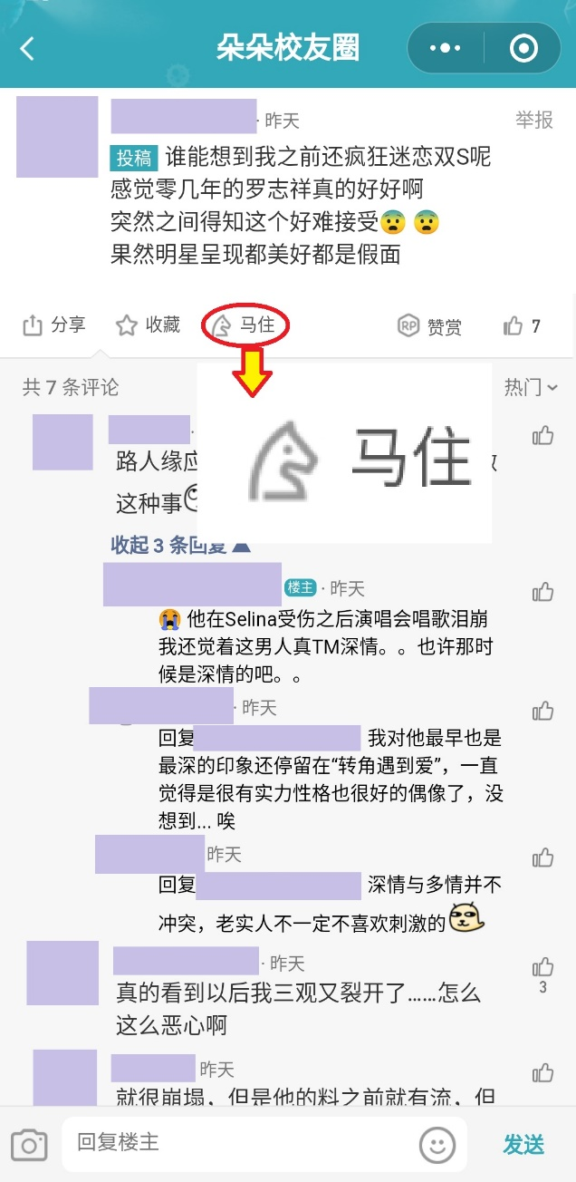
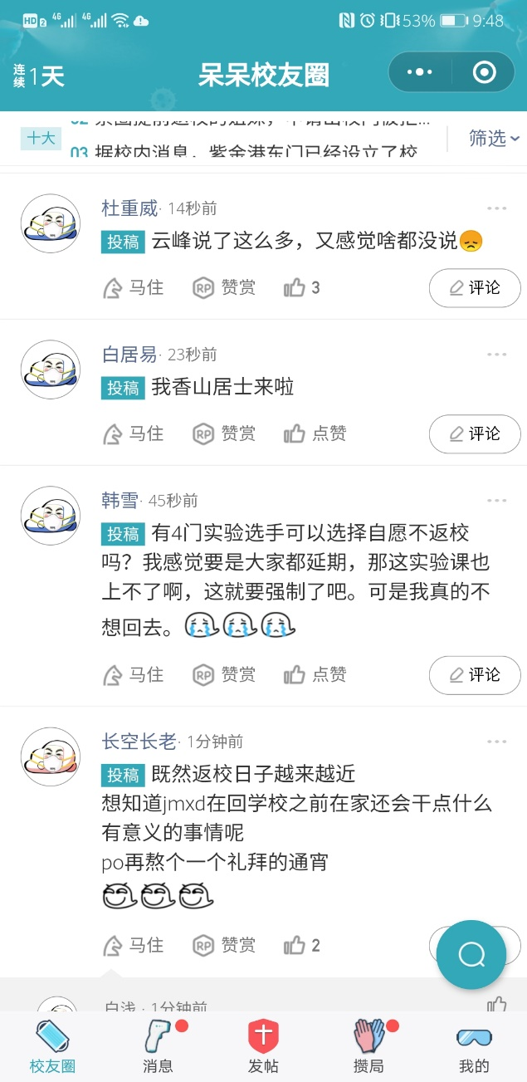

朵朵做什么
哪个人渣又劈腿
黑夜模式呆呆见
住吃瓜在线追
烦恼匿名来宣泄
Notes:
哪个人渣又劈腿 马住吃瓜在线追
黑夜模式呆呆见 烦恼匿名来宣泄

Slide 10
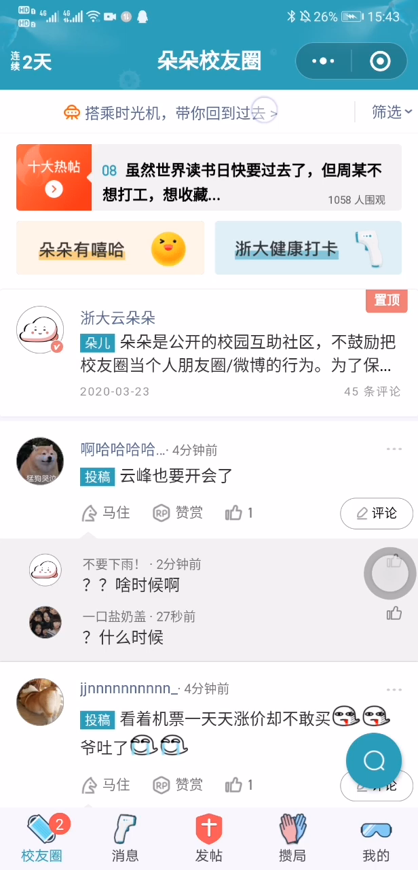
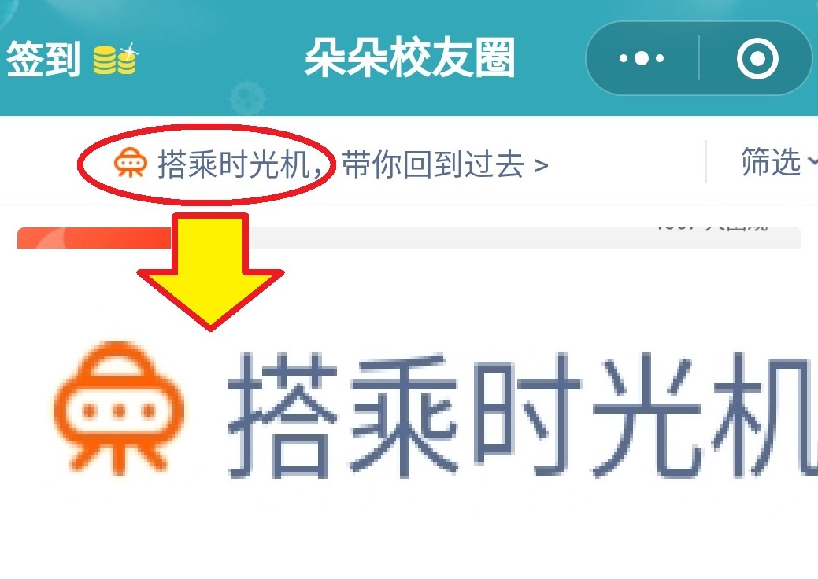
朵朵做什么
时光穿梭回过去
历史好帖再相遇
Notes:
时光穿梭回过去
历史好帖再相遇
（视频倍速换成gif？

Slide 11
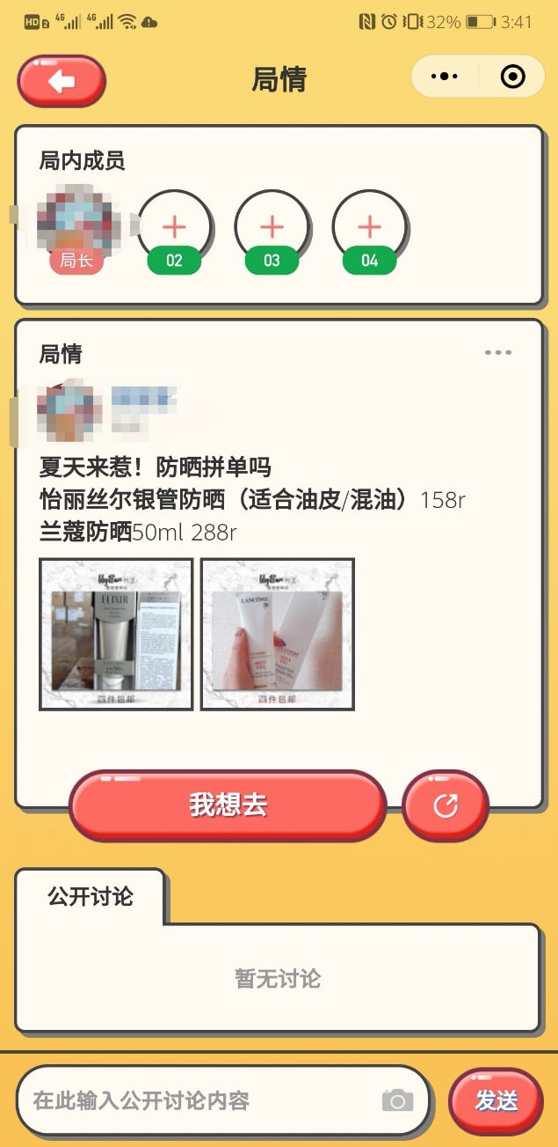
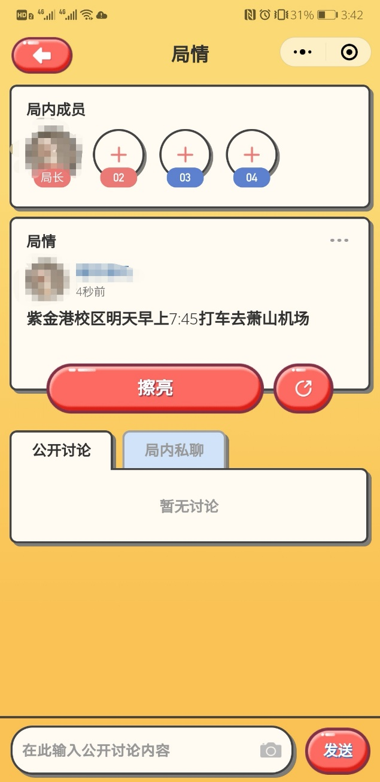
朵朵做什么
团购拼单来攒局
一人打车去机场
不如拼车共分享
一会就把人聚齐
Notes:
团购拼单来攒局 一会就把人聚齐 配图P10 一人打车去机场 不如拼车共分享

Slide 12
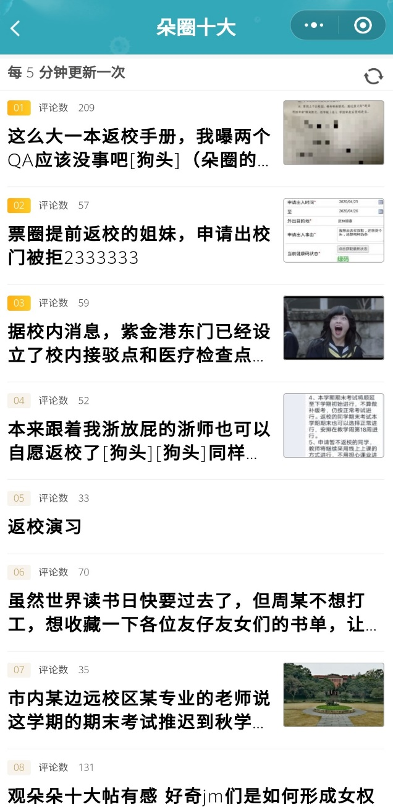
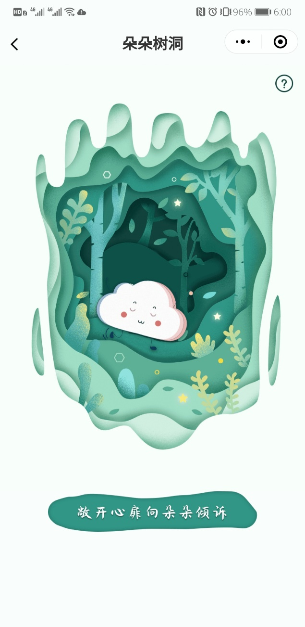
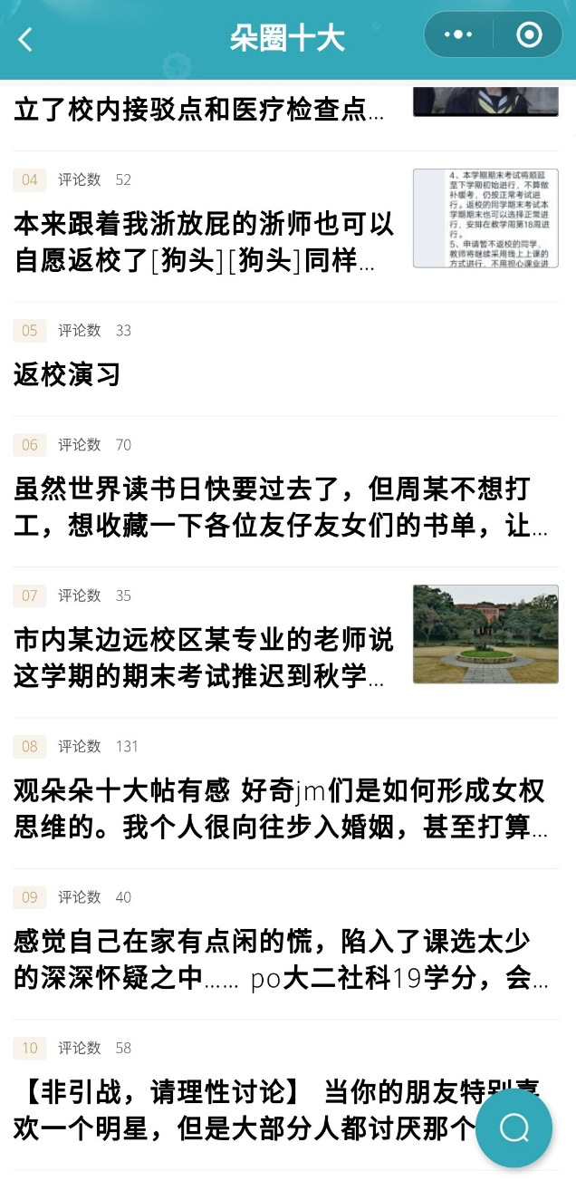
朵朵做什么
朵朵树洞秘又静
朵圈十大热搜榜
获悉新闻如执掌
畅所欲言把心听
Notes:
朵圈十大热搜榜 获悉新闻如指掌 配图：P18 朵朵树洞秘又静 畅所欲言把心听 配视频：P12

Slide 13
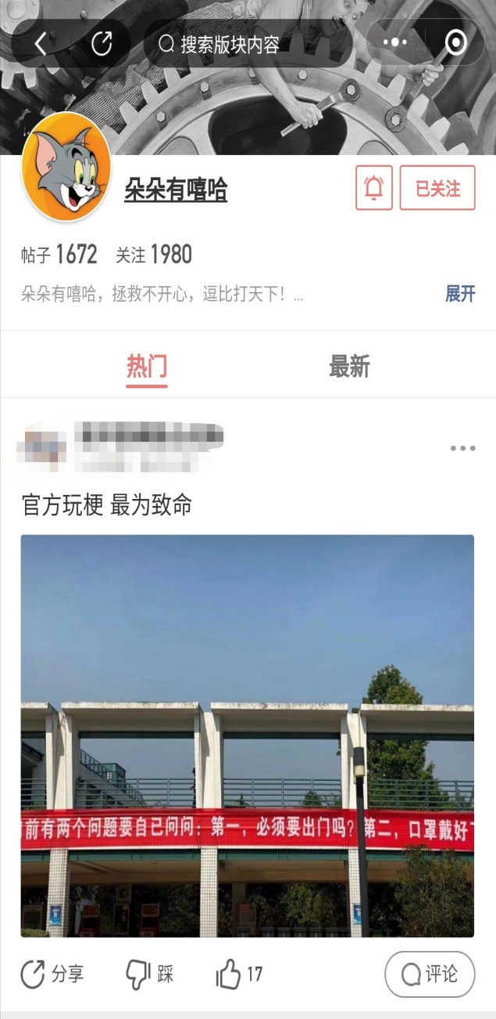
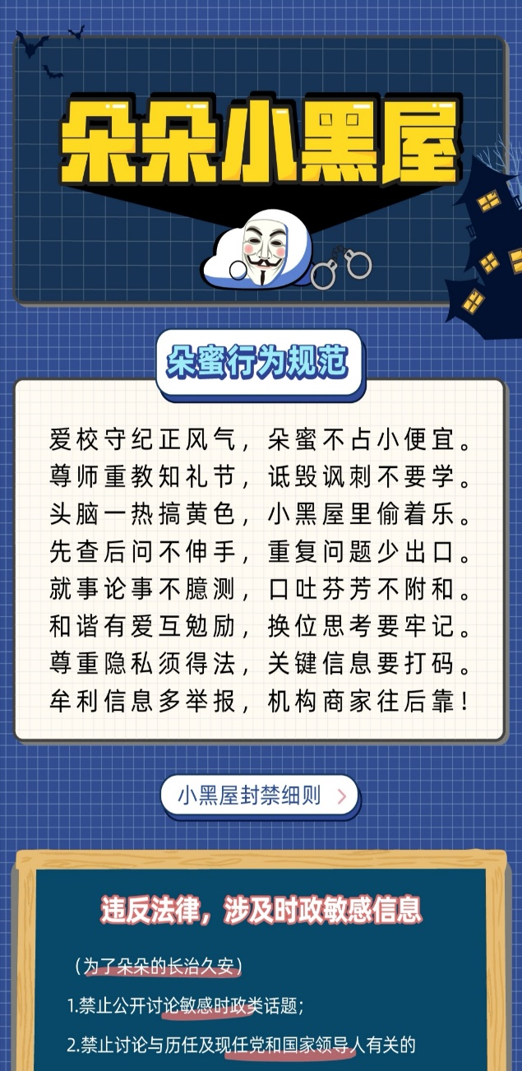
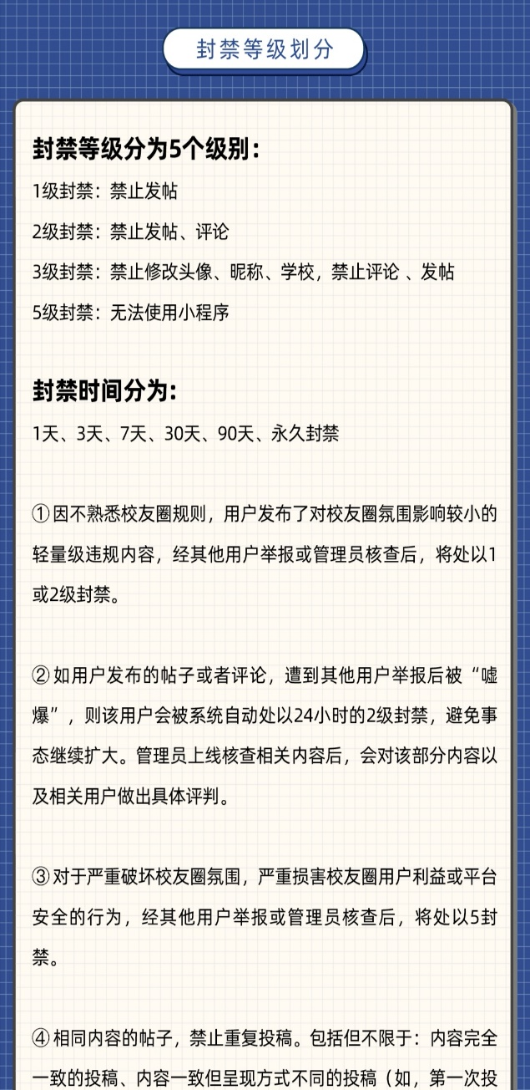
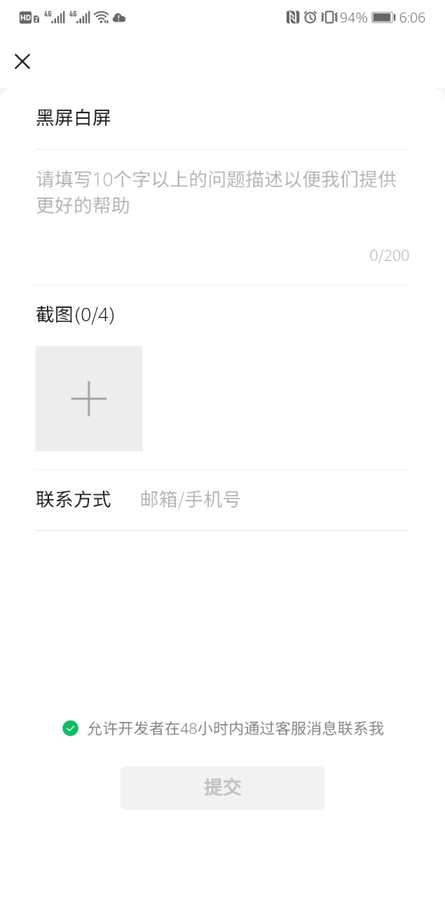
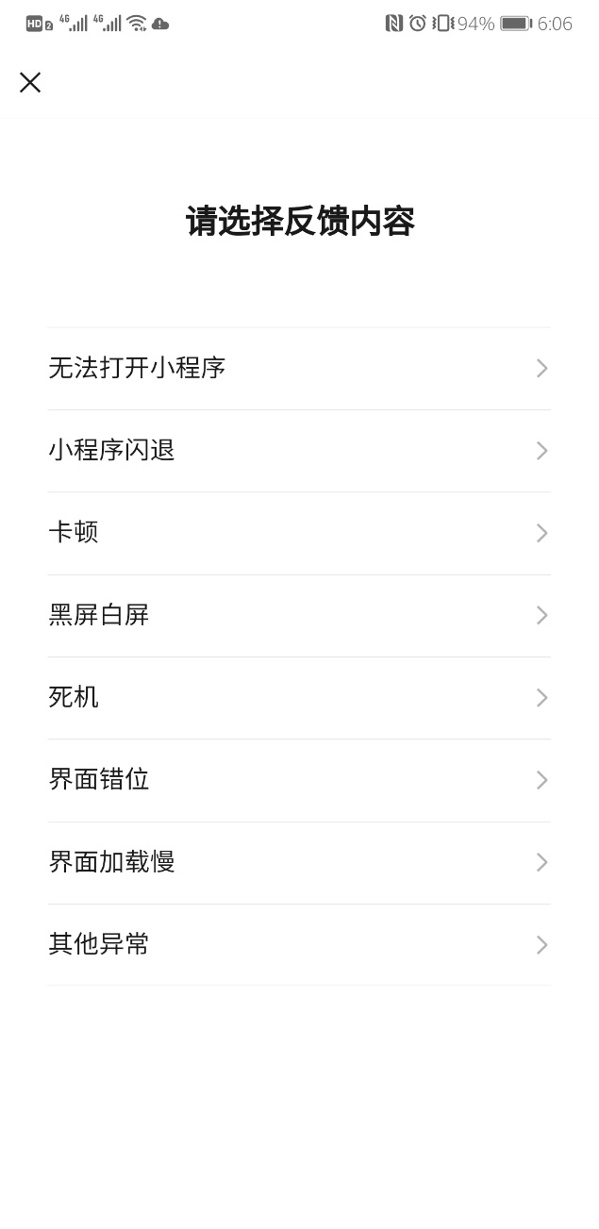
朵朵做什么
遇见bug怎么办
朵朵嘻哈享快乐
朵蜜规范要牢记
一天亿遍防抑郁
黑屋封禁来管理
反馈意见助更好
Notes:
朵朵嘻哈享快乐 一天亿遍防抑郁 配图：P13 朵蜜规范要牢记 黑屋封禁来管理 配图:P14,P15
遇见bug怎么办
反馈意见助更好 配图：P16,P17

Slide 14
03
朵朵怎么样

Slide 15
朵朵怎么样
想了解身边事，
奈何QQ、微信消息太多，太杂，看不过来？
用朵朵，
实时十大热帖帮你锁定热点。
Notes:
想了解身边事，奈何QQ、微信消息太多，太杂，看不过来？用朵朵，实时十大热帖帮你锁定热点。

Slide 16
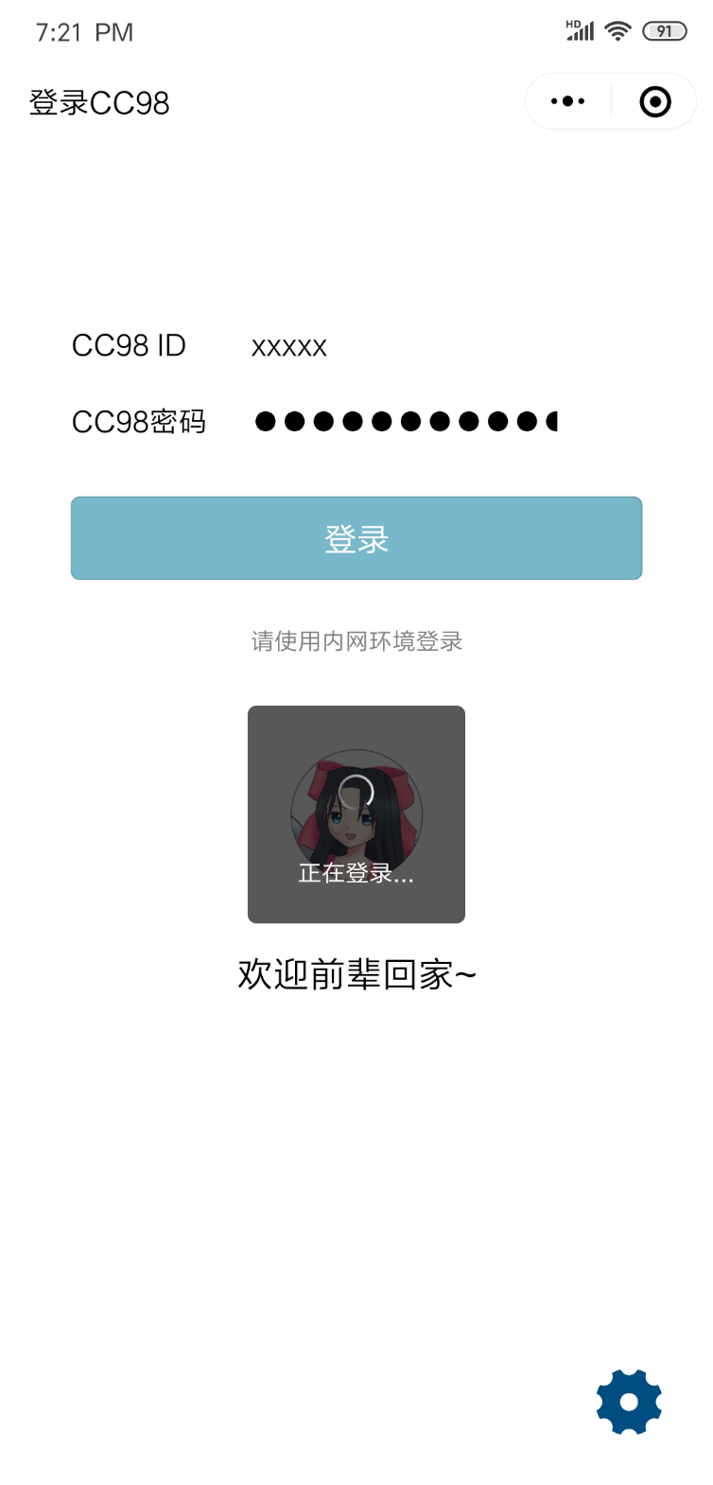
朵朵怎么样
想发帖求助校友，
奈何挂rvpn太麻烦？
用朵朵，
随时随地享受校内咨询。
Notes:
想发帖求助校友，奈何挂rvpn太麻烦？用朵朵，随时随地享受校内咨询。（CC98无法访问）

Slide 17
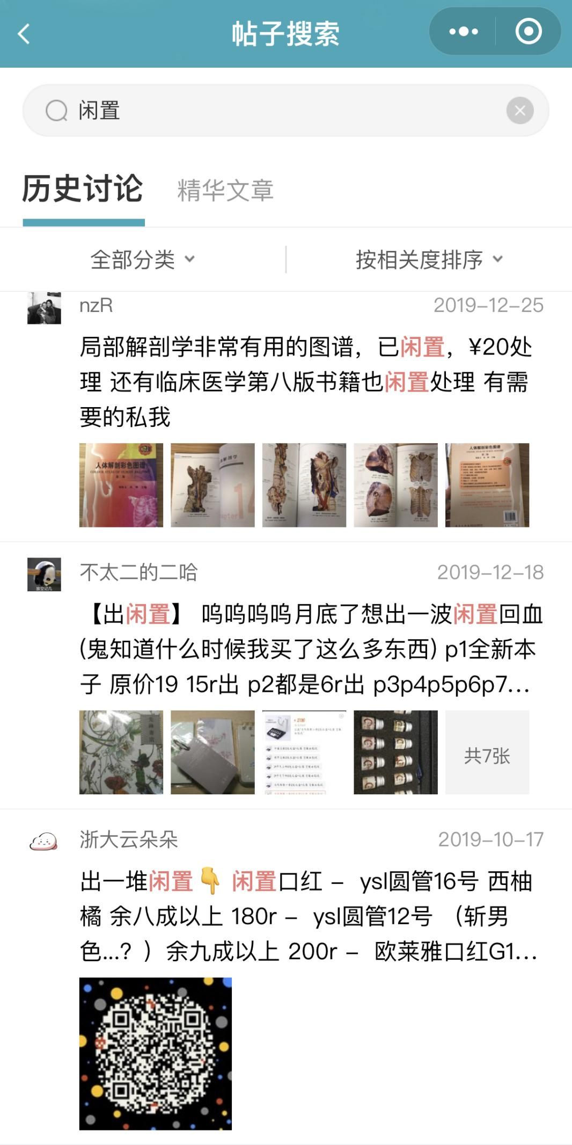
朵朵怎么样
用朵朵，
快速找到靠谱交易对象。
想买卖二手资料，
奈何二手交易平台佣金高、成交慢？
Notes:
想买卖二手资料，奈何二手交易平台佣金高、成交慢？用朵朵，快速找到靠谱交易对象。

Slide 18
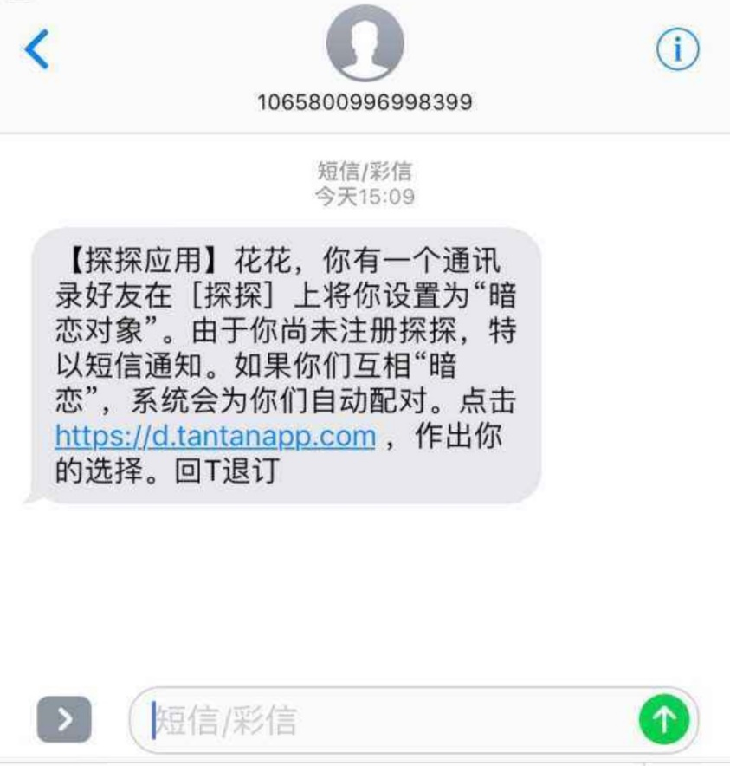
朵朵怎么样
想扩大交友圈，
奈何众多交友平台不安全？
用朵朵，
严格的用户审核制度保障交友安全。
Notes:
想扩大交友圈，奈何众多交友平台不安全？用朵朵，严格的用户审核制度保障交友安全。

Slide 19
朵朵怎么样
想吐槽不开心，
奈何发帖拘束太多？
用朵朵，
在黑夜模式下一吐为快。
Notes:
想吐槽不开心，奈何发帖拘束太多？用朵朵，在黑夜模式下一吐为快。

Slide 20
朵朵怎么样
方便快捷
聊天交流
无需校园网环境
时光机带您回到过去
简洁明了
二手交易
避免消息轰炸
最快的咨询交流中心
Notes:
方便快捷，无需校园网环境；
简洁明了，避免消息轰炸，
它不仅有完善的聊天交流功能，有时光机带您回到过去，
还是可靠的二手交易场所，最快的咨询交流中心，

Slide 21

朵朵怎么样
黑夜模式
尽情吐槽，无拘无束
朵朵校友圈
提供更优秀的校友交流空间
Notes:
更有黑夜模式让您尽情吐槽，无拘无束。
朵朵校友圈，为您提供更优秀的校友交流空间。

Slide 22

朵朵怎么样
快来试试吧！
Notes:
快来试试吧！

Slide 23
end
谢谢！

